Slide 1

Semana 3
Clase 2
Taller: módulo de inferencia reutilizable
Operación de Modelos · MUIAAp 2026/2027
Notes:
Tiempo recomendado: 6 min. Presenta el taller como la materialización de la sesión anterior: la ruta de inferencia se convierte en código reutilizable.
[Sources]
- docs/Asignaturas ICAI.xlsx, hoja "MUIAAP - Operacion de Modelos", fila S3
- Plantilla MUIAAp Operación de Modelos (reference.pptx)

Slide 2


Resultado esperado del taller
1. Módulo único
Una pieza importable que carga, prepara y predice sin depender del notebook.
2. Contrato local
Una interfaz predecible recibe datos y devuelve una salida definida.
REPOSITORIO
EJECUCIÓN
3. Evidencia
La ejecución local demuestra el caso válido y al menos un error controlado.
Notes:
Tiempo recomendado: 8 min. Aclara el entregable desde el principio: un módulo local de inferencia, no un cuaderno adicional.
[Sources]
- docs/Asignaturas ICAI.xlsx, hoja "MUIAAP - Operacion de Modelos", fila S3

Slide 3

01.
Diseñar
Antes de escribir código, definimos la interfaz, las responsabilidades y los artefactos que necesita la inferencia.
Notes:
Tiempo recomendado: 5 min. El diseño precede al código. Cada equipo debe decidir qué recibe la función y qué artefactos necesita.
[Sources]
- docs/Asignaturas ICAI.xlsx, hoja "MUIAAP - Operacion de Modelos", fila S3

Slide 4
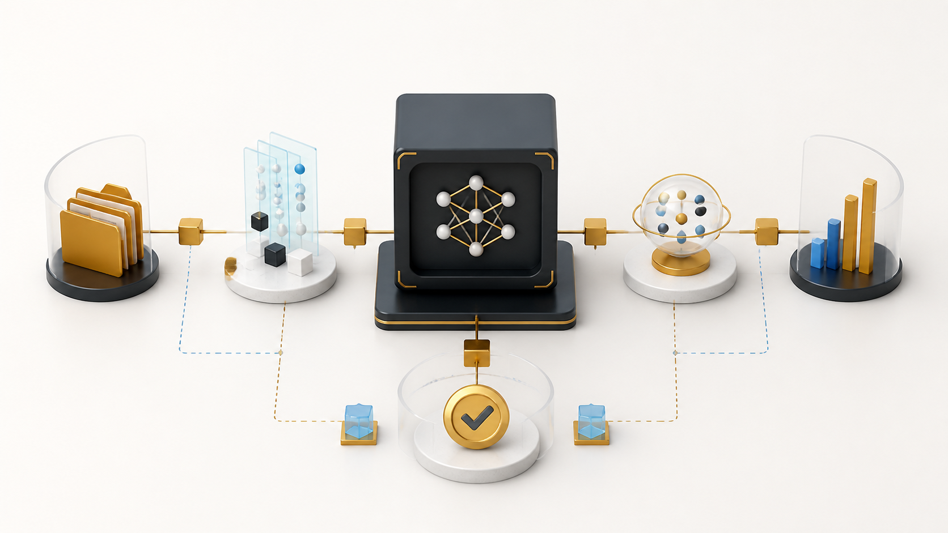
Módulo reutilizable
Notes:
Tiempo recomendado: 10 min. Usa el visual para explicar que el módulo no es un archivo grande: es una frontera clara entre responsabilidades.
[Sources]
- docs/Asignaturas ICAI.xlsx, hoja "MUIAAP - Operacion de Modelos", fila S3
- Imagen generada con OpenAI image generation para esta presentación; sin texto ni logotipos.

Slide 5
Interfaz mínima del módulo
load_model
Carga los artefactos versionados que la inferencia necesita.
preprocess
Convierte una entrada válida a la representación esperada por el modelo.
MÓDULO
REUTILIZABLE
predict
Orquesta el flujo y devuelve una respuesta con un formato estable.
Notes:
Tiempo recomendado: 15 min. Presenta una interfaz pequeña y explícita. Los nombres son orientativos: cada equipo puede adoptar otros si conserva las responsabilidades.
[Sources]
- docs/Asignaturas ICAI.xlsx, hoja "MUIAAP - Operacion de Modelos", fila S3

Slide 6
02.
Implementar
El objetivo no es una demo aislada: es una función que otro módulo pueda importar y ejecutar.
Notes:
Tiempo recomendado: 5 min. Marca la transición al trabajo autónomo. El docente puede mostrar una extracción pequeña del notebook existente como punto de partida.
[Sources]
- docs/Asignaturas ICAI.xlsx, hoja "MUIAAP - Operacion de Modelos", fila S3
- clase_mlops_mlflow/notebooks/3.1-inferencia-experimento.ipynb

Slide 7
Plan de trabajo
1. Define
Especifica entrada, salida, ubicación de artefactos y errores previsibles.
2. Implementa
Extrae del notebook el código necesario y elimina dependencias de estado oculto.
PASOS
AUTONOMÍA
3. Ejecuta
Prueba el módulo desde un script pequeño con una entrada representativa.
Notes:
Tiempo recomendado: 35 min. Circula por los equipos. Si un módulo necesita ejecutar celdas anteriores, todavía no está separado del experimento.
[Sources]
- docs/Asignaturas ICAI.xlsx, hoja "MUIAAP - Operacion de Modelos", fila S3
- clase_mlops_mlflow/notebooks/3.1-inferencia-experimento.ipynb

Slide 8
03.
Verificar
Un módulo reutilizable demuestra que funciona tanto con entradas correctas como con errores esperados.
Notes:
Tiempo recomendado: 5 min. Introduce las pruebas antes de que los equipos terminen: una implementación que solo funciona con una entrada feliz no está lista para reutilizarse.
[Sources]
- docs/Asignaturas ICAI.xlsx, hoja "MUIAAP - Operacion de Modelos", fila S3

Slide 9
Pruebas mínimas
Caso válido
La entrada correcta produce una salida con la estructura declarada.
Entrada incompleta
La falta de un campo se detecta antes de llegar al modelo.
CASOS
ERRORES
Tipo incorrecto
Un valor incompatible genera un mensaje claro y accionable.
Notes:
Tiempo recomendado: 15 min. Pide tres pruebas cortas: una de éxito y dos de fallo. La calidad de un error se mide por si permite corregir la entrada.
[Sources]
- docs/Asignaturas ICAI.xlsx, hoja "MUIAAP - Operacion de Modelos", fila S3

Slide 10
Entregable de la semana
Módulo importable
Se puede cargar desde un script sin ejecutar el notebook de entrenamiento.
Función de inferencia
Recibe un contrato definido, preprocesa y devuelve la predicción.
LISTO
PARA ENTREGAR
Evidencia local
Incluye el comando o prueba que verifica la ejecución y el manejo de errores.
Notes:
Tiempo recomendado: 10 min. Revisa el entregable con una pregunta: ¿otra persona puede ejecutar la inferencia sin conocer el cuaderno?
[Sources]
- docs/Asignaturas ICAI.xlsx, hoja "MUIAAP - Operacion de Modelos", fila S3

Slide 11
Cierre del taller
Entrenamiento aislado
El experimento sigue existiendo, pero no es un requisito para predecir.
Inferencia explícita
El módulo concentra contrato, preprocesado y llamada al modelo.
SEMANA 4
MODELO EJECUTABLE
Siguiente paso
La semana 4 empaqueta artefactos y añade validación más sistemática.
Notes:
Tiempo recomendado: 6 min. Cierra conectando el módulo con la próxima semana: serialización, validación de datos y pruebas básicas.
[Sources]
- docs/Asignaturas ICAI.xlsx, hoja "MUIAAP - Operacion de Modelos", fila S3

